Slide 1

ӘЛ-ФАРАБИ АТЫНДАҒЫ ҚАЗАҚ ҰЛТТЫҚ УНИВЕРСИТЕТІ
Факультет Биология және биотехнология
Курстың атауы «Өсімдіктердің клеткалары мен ұлпа культураларын өсіру технологиялары»
Автордың аты-жөні: Асрандина Салтанат Шынтаевна
ғылыми дәрежесі, қызметі: б.ғ.к., доцент

Slide 2
Тақырып: In vitro жағдайында өсімдіктердің суспензиялық және иммобилизденген клеткаларын өсіру технологиялары.
Жоспар:
1. Суспензиялық культураларды өсіру технологиялары.
2. Клеткаларды иммобилиздеу және өсіру әдістері.

Slide 3
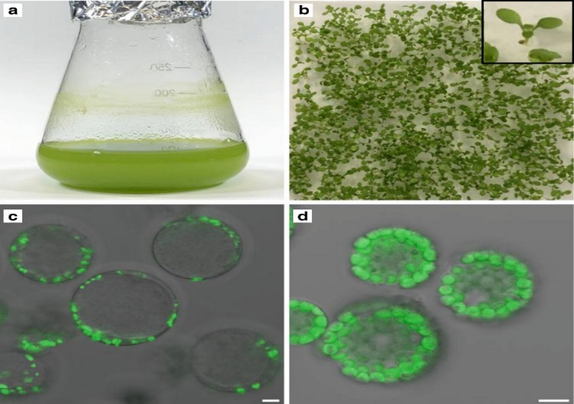
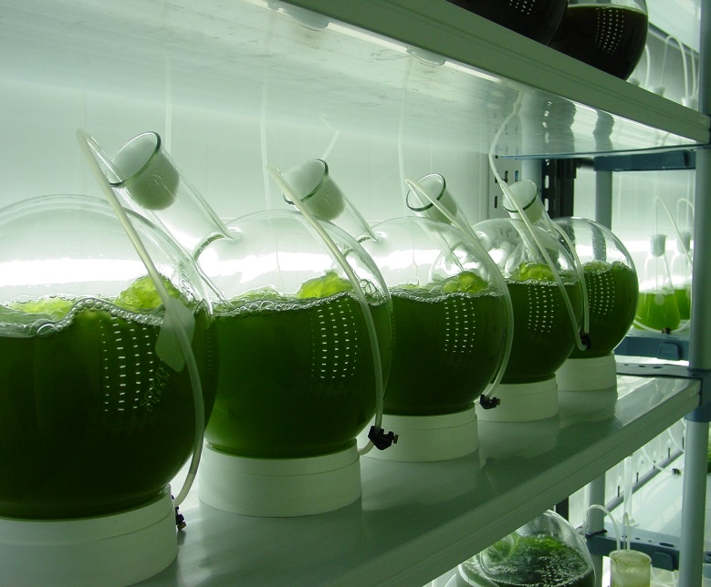
Суспензиялық культураларды өсіру әдістері
Клеткалар суспензиясы - сұйық қоректік ортада өсірілген клеткалар немесе олардың агрегаттары.
http://ourmarinespecies.com/

Slide 4
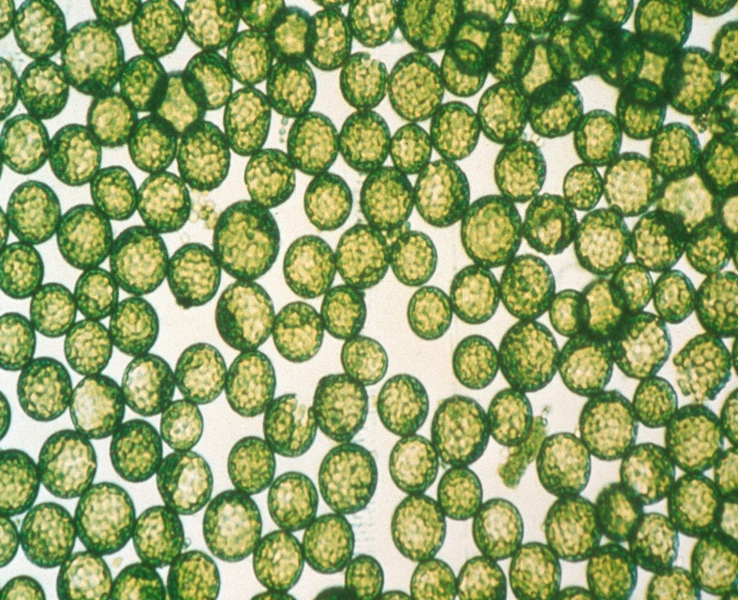
Суспензиялық культуралардың ерекшеліктері
1. Клеткалардың метаболизмі мен өсу процестеріне гормондардың тигізетін әсерін зерттеу мүмкіндігі.
2. Клеткаларды ұзақ өсіру мүмкіндігі.
3. Биохимиялық, молекулалық және биологиялық зерттеулер жүргізуге қолайлы.
https://www.static.inrae.fr/
4. Өсімдіктердің қарқынды регенерациясы.
Суспензиялық клеткалар
5. Клеткаларды шексіз өсіру мүмкіндігі.

Slide 5
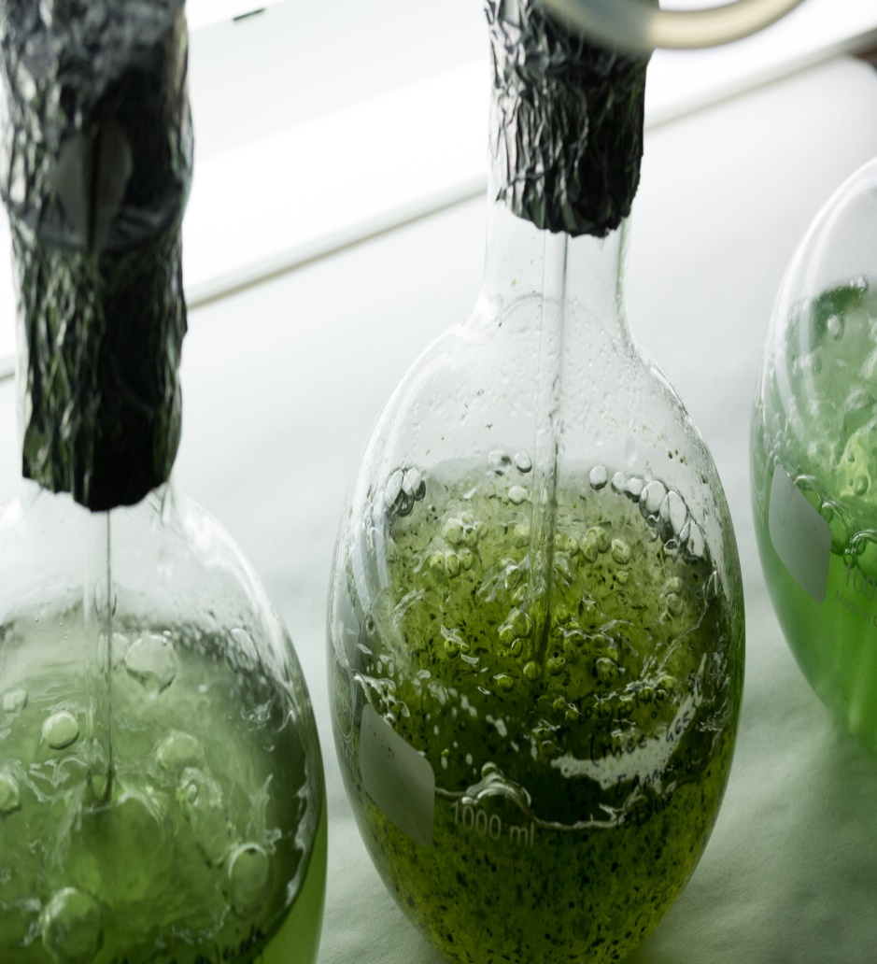
Клеткаларды суспензияда өсірудің артықшылықтары
1. Клеткалар ауамен және қоретік ортамен толық қамтамасызданады.
2. Клеткалар зиянды метаболиттерден оңай арылады.
https://traveltimes.ru/wp-content/
3. Әр түрлі факторлардың клеткаларға тигізетін әсерін бақылауды жеңілдетеді.

Slide 6
Клеткалар суспензиясын алу тәсілдері
Борпылдақ, шашыраңқы (ЭК) қолдану - негізгі жолы
Экспланттарды (тозаңқаптарды) сүйық ортаға салып өсіру - ұзақ әрі тиімсіз
Мезофилл ұлпаларын (каллусты) ферменттермен мацерациялау - клеткалар зақымданып, өміршеңдігі қысқарады

Slide 7
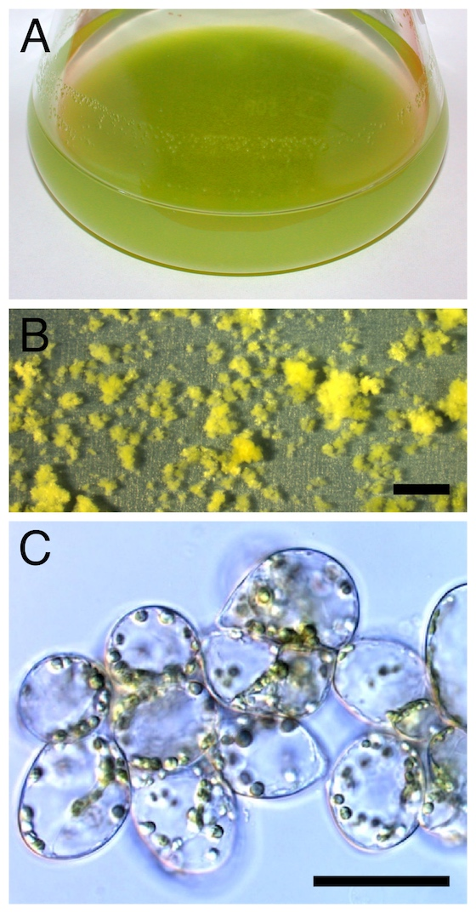
Инокулюм - жаңа қоректік ортаға көшірілетін суспензия бөлігі.
Суспензиялық культураларды
өсіру ережесі
Қоректік ортаға 2,4 Д қосу
Цитокинин мөлшерін азайту
немесе мүлдем қоспау
https://encrypted-tbn0.gstatic.com/
Кальций ионын қоспау
Суспензиялық культура
Целлюлолитикалық ферменттерді осмотиктермен бірге қосу
Қарқынды өсетін суспензияда клеткалардың тығыздығы - 1 мл / 10⁵ -10⁶

Slide 8
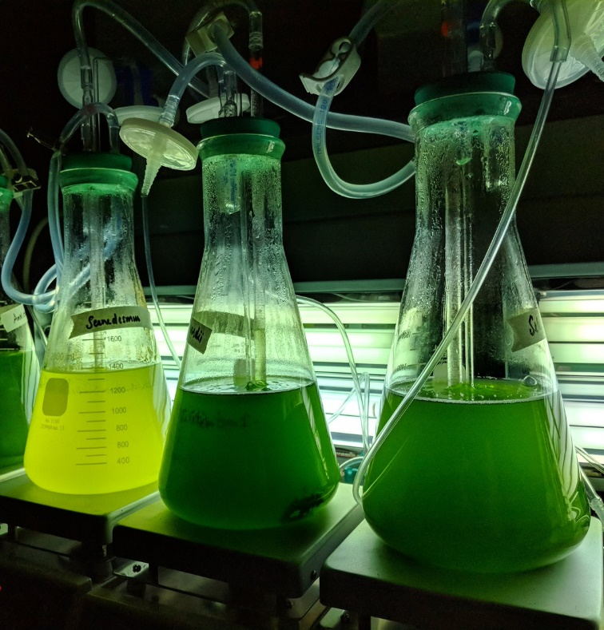
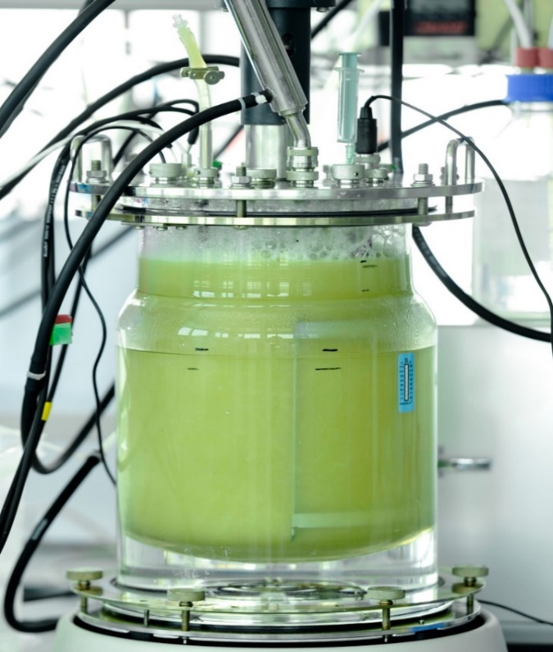
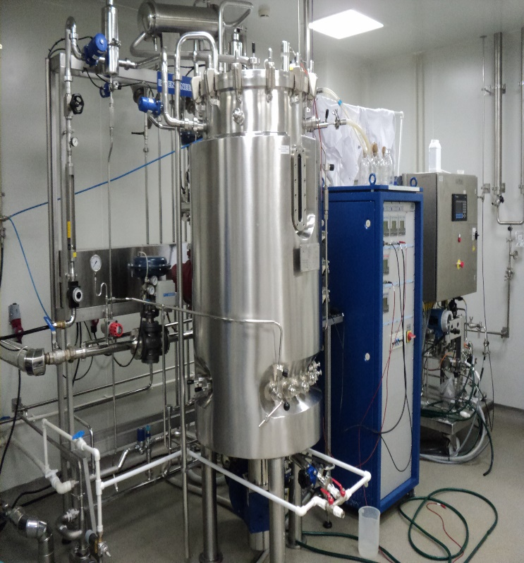
Суспензиялық клетка культураларын өсіру
https://16iwyl195vvfgoqu3136p2ly-wpengine.netdna-ssl.com/
https://pbs.twimg.com/
https://bio-rus.ru/

Slide 9
Суспензиялық культураларды өсіру жүйелері
Қорландырып
(мерзімді) өсіру
Үзіліссіз өсіру
Жартылай ағынды
Ағынды
Ашық
Жабық

Slide 10
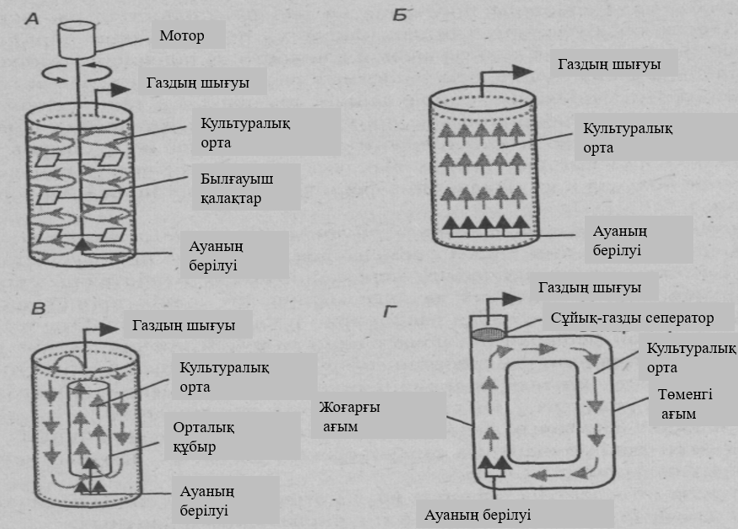
Биореакторлар
А-механикалық, Б-барботажды, В - ішкі циркуляциясы бар эрлифті ферментерлер.

Slide 11
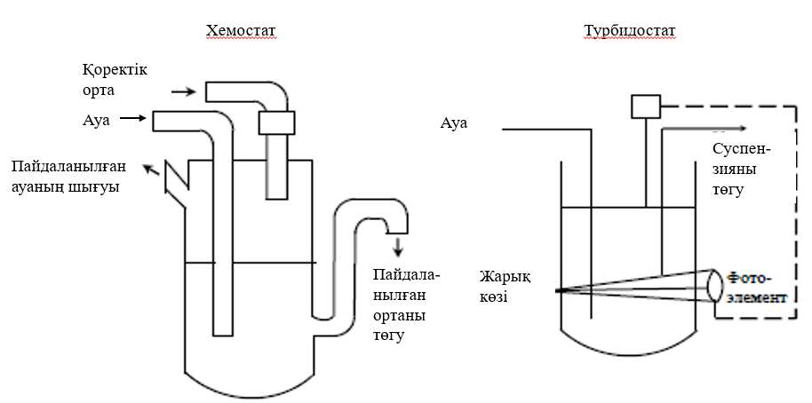
Суспензияны өсіру принциптері
Турбидостат
суспензияның оптикалық тығыздығын реттеу
Хемостат
тимидин
5-аминоуроцил
оксимочевина

Slide 12
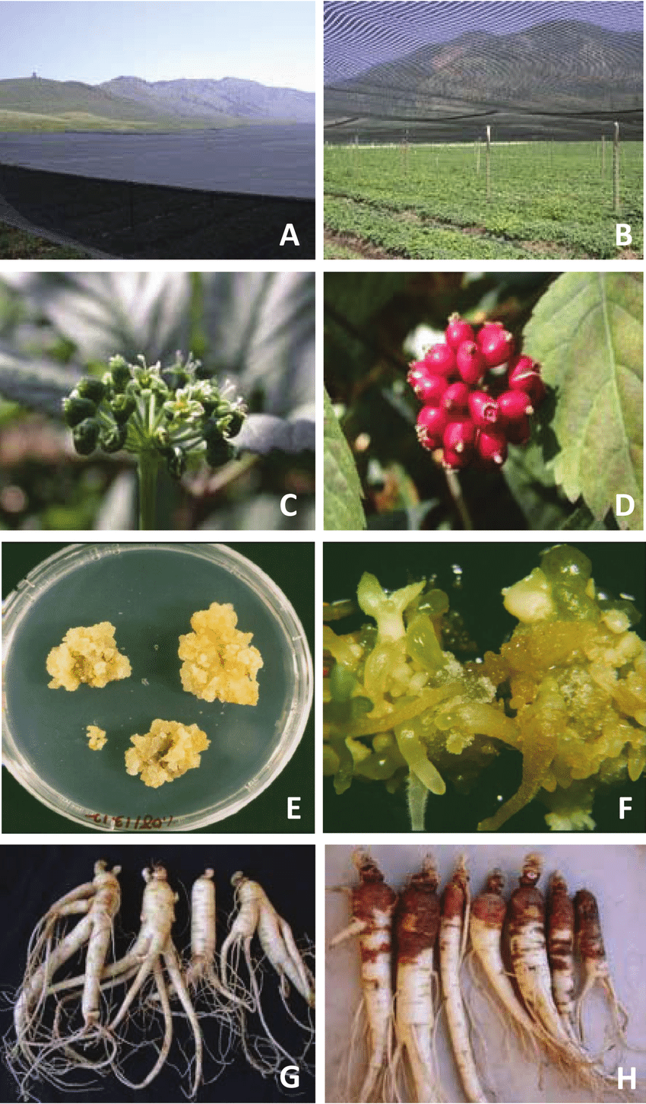
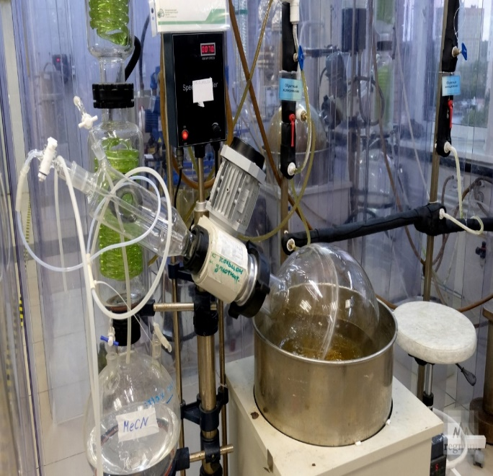
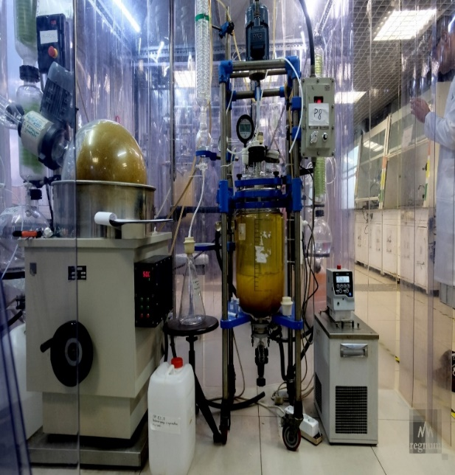
Клеткаларды иммобилиздеу және өсіру әдістері
www.researchgate.net
regnum.ru
Өсімдіктер - екінші реттік метаболиттердің потенциалды көздері
Екінші реттік метаболиттер: алкалоидтар, изопреноидтар, фенолдық заттар, стероидтар, майлар, пигменттер.

Slide 13
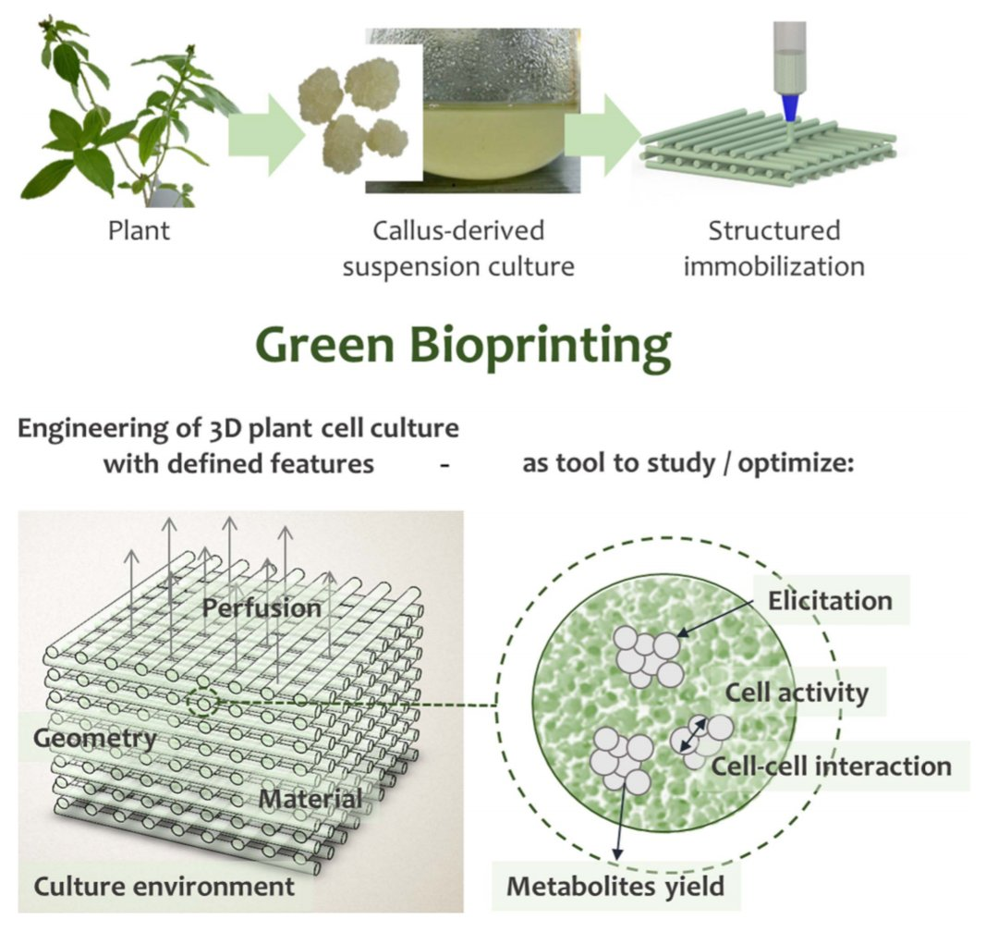
Өсімдіктердің иммобилденген клетка культуралары
Клеткаларды иммобилизациялау - клеткаларды табиғи немесе жасанды инертті заттардың беткі қабатына немесе полимерлік гельдер құрамына ендіріп, қозғалысын шектеу әдісі.
pbs.twimg.com

Slide 14
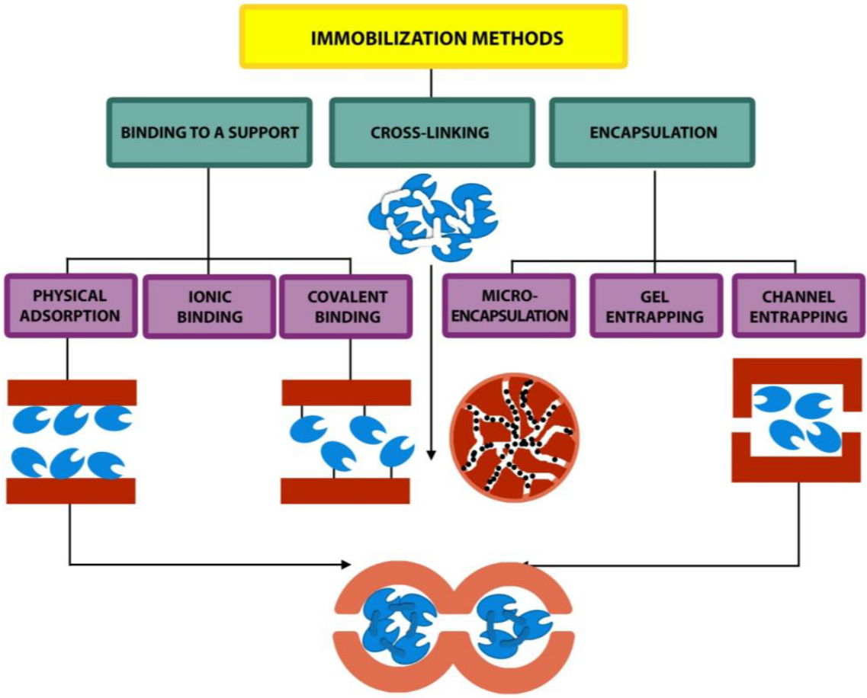
Клеткаларды иммобилиздеу әдістері:
1. Клеткаларды немесе субклеткалы органеллаларды субстраттармен қаптау.
2. Клеткаларды инертті субстраттарда адсорбциялау.
www.mdpi.com
3. Клеткаларды инертті субстраттарда биологиялық макромолекулалармен тігу.
4. Клеткаларды инертті субстратқа ковалентті байланыстыру.

Slide 15
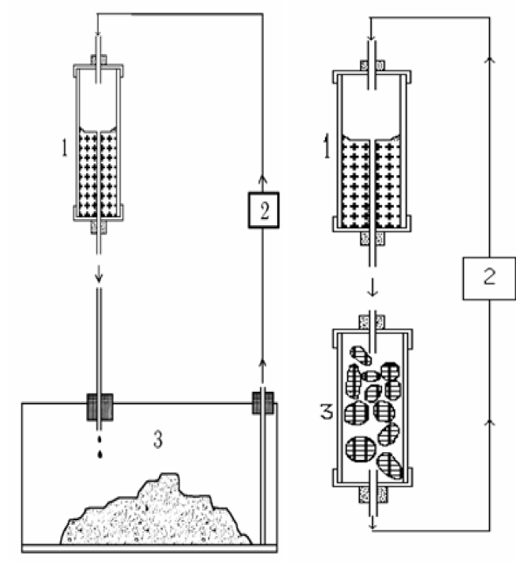
Иммобилизденген клеткалардың артықшылықтары
Иммобилизденген клеткаларды өсіру жүйелері
1. Клеткалар биомассасының жинақталуы баяу.
А
Б
2. Клеткалар өзара тығыз физикалық және химиялық байланыста болады.
3. Екінші реттік метаболиттердің шығымын бақылау мүмкіндігі.
А - Горизонталь, тегіс бетті өсіру жүйесі.
4. Клеткалардан идиолиттерді оңай бөліп алу мүмкіндігі.
Б - Вертикаль бағытта өсіру жүйесі.

Slide 16
Иммобилденген клеткаларды өсіруге берілетін ұсыныстар
Клеткалар өзара тығыз байланыста өсірілуі тиіс.
Клеткалардың баяу өсуін қадағалау.
Екінші реттік метаболиттердің ізашарларымен қамтамасыз ету.
Қажетті метаболиттерді синтездейтін өсімдіктердің клеткаларын қолдану.

Slide 17
Қолданылған әдебиет тізімі:
Назаренко Л.В., Калашникова Е.А., Загорскина Н.В. Биотехнология. Москва: Изд. Юрайт, 2020. -390 с.
Загоскина Н.В., Назаренко Л.В. Основы биотехнологии. Москва: Изд. Юрайт, 2018. - 162 с.
Калашникова Е.А Клеточная инженерия растений: учебник и практикум для вузов. Москва: Изд. Юрайт, 2020. - 333 с.
Ғаламтор-ресурстары:
researchgate.net; regnum.ru; img.alicdn.com; elibery; mosmetod.ru; www.mdpi.com; work.doklad.ru, ourmarinespecies.com; presens.de; encrypted-tbn0.gstatic.com;static.inrae.fr; pbs.twimg.com; bio-rus.ru., cdn.nplus1.ru; vitusltd.ru; avatars.mds.yandex.net; gardenscientist.files.wordpress.com; bs.twimg.com; encryptedtbn0.gstatic.com; d3i71xaburhd42.cloudfront.net; b6b6c792283bd9b171a173998d8d490bea.

